Slide 1
長頸鹿的新衣

Slide 2
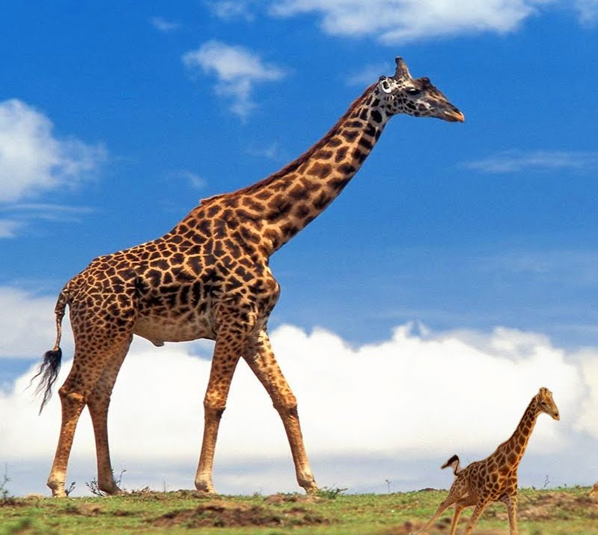
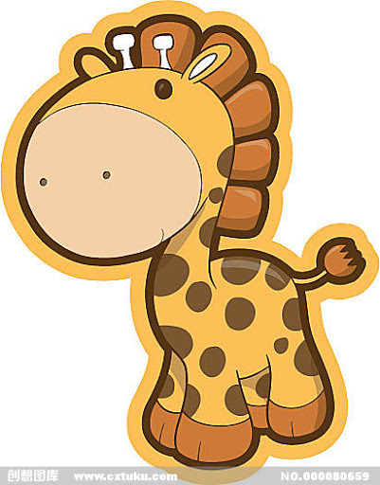
你有看過長頸鹿嗎?

Slide 3
猜一猜，長頸鹿的新衣是什麼樣的故事呢?
猜猜故事

Slide 4


請仔細聽，並把聽到的故事內容記錄下來。
聽˙畫故事

Slide 5
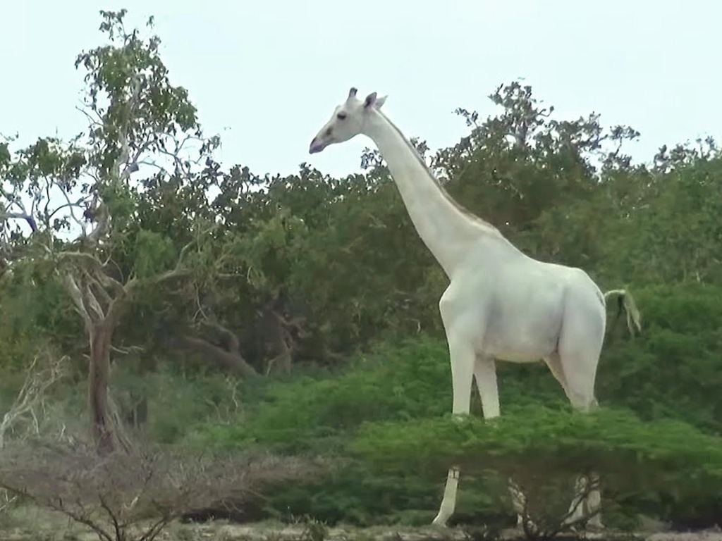
想˙說故事
請問一大早，長頸鹿發生什麼事情?

Slide 7
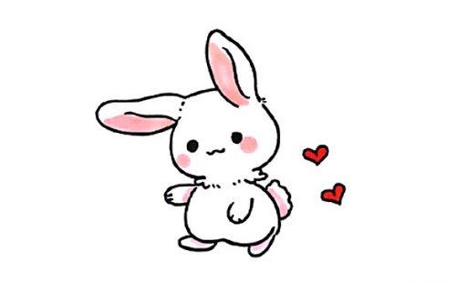
一開始是誰聽到長頸鹿大叫?

Slide 8
兔子說了什麼話來安慰長頸鹿?
別擔心，我們一起想辦法，先去海邊走走吧！

Slide 9
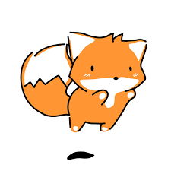
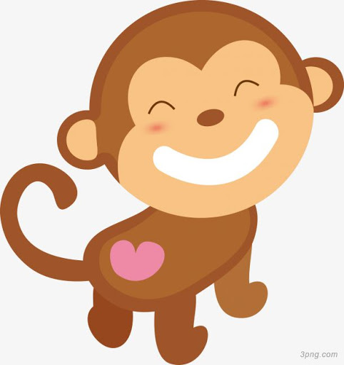
請問後來長頸鹿和兔子遇到誰?

Slide 10
狐狸說了什麼話來安慰長頸鹿?
沒有斑紋，其實很特別！

Slide 11
我們知你心
請想一想，當長頸鹿發現自己的斑紋不見時，他的心情如何?

Slide 12
請想一想，為什麼兔子和狐狸會說這樣的話?

Slide 13
給長頸鹿的一封短信
如果你發現長頸鹿的斑紋不見時，你會想跟他說什麼，請寫下一封信給長頸鹿。
親愛的斑斑:
雖然你的斑紋不見了，可是我還是覺得你很帥。
凌芸慈上
親愛的斑斑:
我們一起去爬爬山吧!
凌芸慈上

Slide 14
親愛的斑斑:
000上

Slide 15
請分享你寫的內容給同學聽。

